Slide 1
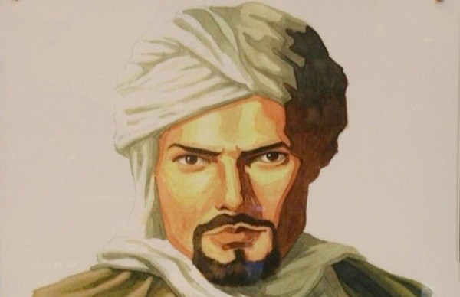
Путешествия Ибн Баттута

Slide 2
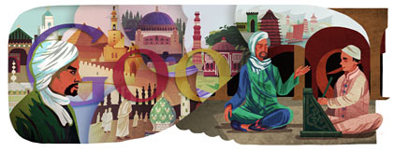
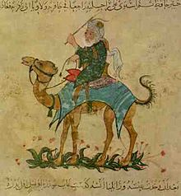
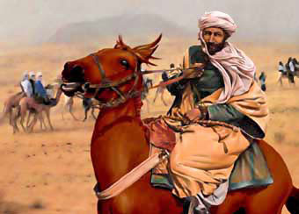
Путешествия Ибн Баттута
Ибн Баттута – арабский путешественник и странствующий купец, объехавший все страны исламского мира – от Булгара
(г. Волжско-Камской Булгарии, один из крупнейших городов Булгарского улуса Золотой орды. Городище расположено около современного города Болгар в Татарстане) до Момбасы, от Тимбукту до Китая.

Slide 3
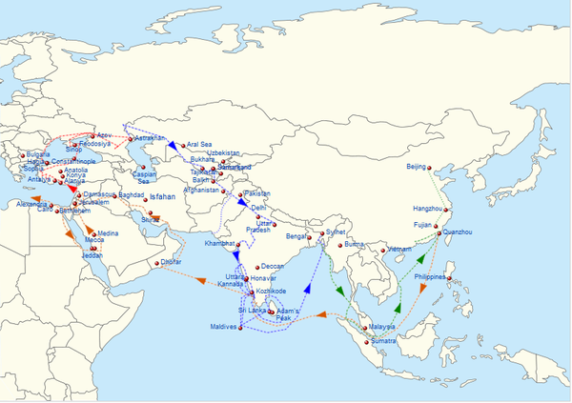
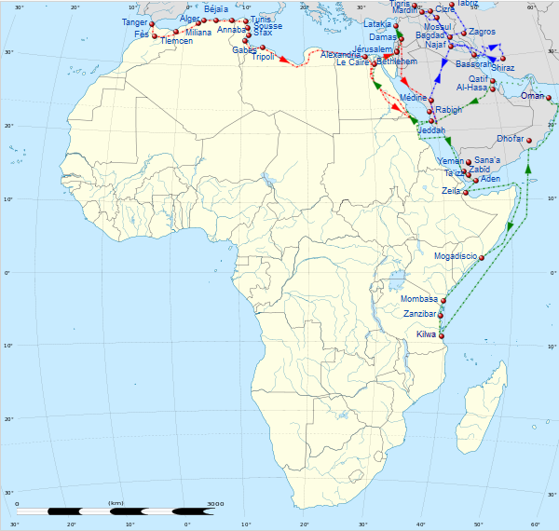
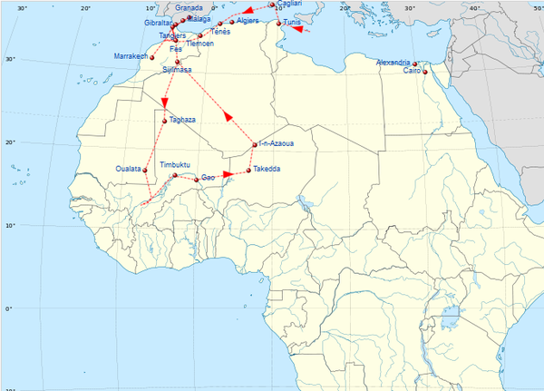
Путешествия Ибн Баттута
За свою жизнь Ибн Баттута преодолел более чем 73000миль и посетил 44 современных государства.
Карта маршрута
период 1332-1346гг.
Карта маршрута
перид 1325-1332гг.
Карта маршрута
период 1349-1354

